Slide 1
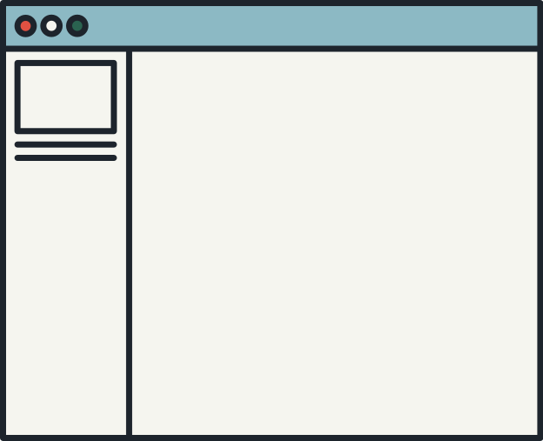
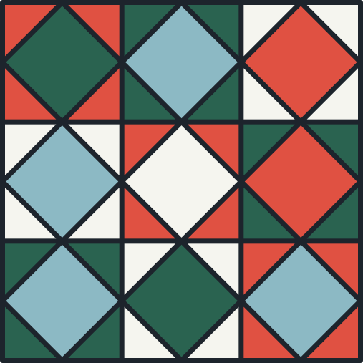
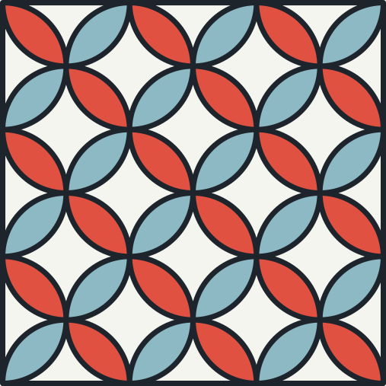

THUẬT TOÁN TÌM KIẾM THEO CHIỀU SÂU

Slide 2
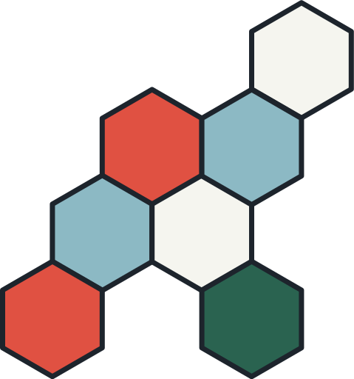
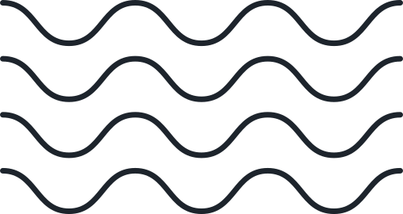
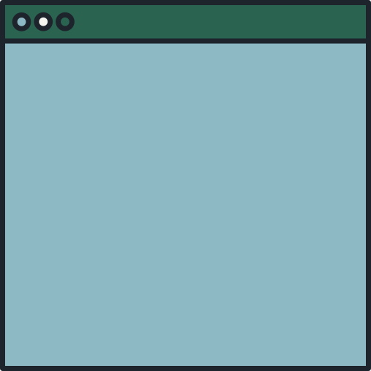
ĐỊNH NGHĨA CỦA THUẬT TOÁN
THỰC HIỆN THUÂT TOÁN
ỨNG DỤNG THUẬT TOÁN

Slide 3


I. ĐỊNH NGHĨA
Giải thuật tìm kiếm theo chiều sâu (Depth First Search – viết tắt là DFS), còn được gọi là giải thuật tìm kiếm ưu tiên chiều sâu, là giải thuật duyệt hoặc tìm kiếm trên một cây hoặc một đồ thị. Thuật toán khởi đầu tại gốc (hoặc chọn một đỉnh nào đó coi như gốc hay còn gọi là gốc của cây con) và duyệt đến lá của mỗi nhánh và lùi lại rồi duyệt các đỉnh tiếp theo.

Slide 4




II. THỰC HIỆN

Slide 5
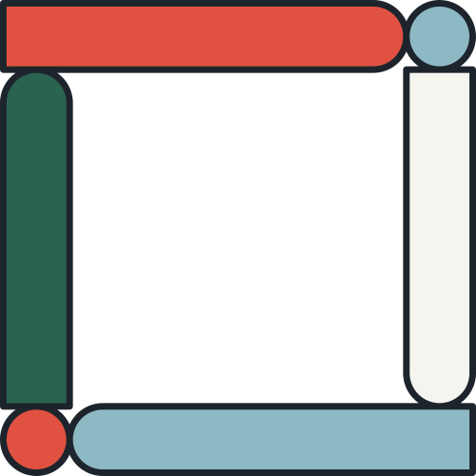



Ý TƯỞNG:
Từ một đỉnh đi sâu vào từng nhánh. Khi đã duyệt hết nhánh của đỉnh, ta lùi lại để duyệt đỉnh tiếp theo
Thuật toán dừng khi đi qua hết các đỉnh.

Slide 6





Ý tưởng theo code:
Đệ quy:
dfs(u)
for each neighbor v of u
if v unvisited
mark v visited
recursively call dfs(u)

Slide 7
dsf(v)
push(v)
while stack not empty
vertex = pop()
if v visited => continue
mark v visited
for each neighbor i of v
if i unvisited
push(i)
PHÁ ĐỆ QUY BẰNG CÁCH DÙNG STACK

Slide 8

0
4
BIỂU DIỄN ĐỆ QUY
1
2
3
dfs(0)
dfs(u)
for each neighbor v of u
5
if v unvisited
mark v visited
recursively call dfs(u)

Slide 9
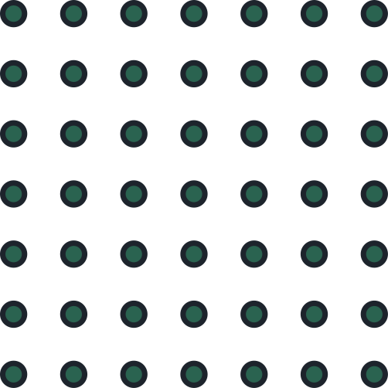
0
5
3
2
4
4
0
1
1
dfs(0)
dsf(v)
push(root)
while stack not empty
vertex = pop()
if vertex visited => continue
mark vertex visited
for each neighbor i of vertex
if i unvisited
push(i)
2
3
5
BIỂU DIỄN THEO NGĂN XẾP

Slide 10

ĐỘ PHỨC TẠP
THỜI GIAN
Độ phức tạp về thời gian của DFS thực sự phụ thuộc vào cấu trúc dữ liệu được sử dụng để biểu diễn đồ thị.
Vì DFS sử dụng một stack để theo dõi tới nút cuối cùng được duyệt nên trong trường hợp xấu nhất, stack có thể chiếm tối đa kích thước của các nút(đỉnh) trong đồ thị. Do đó, độ phức tạp không gian là O(V).
KHÔNG GIAN

Slide 11
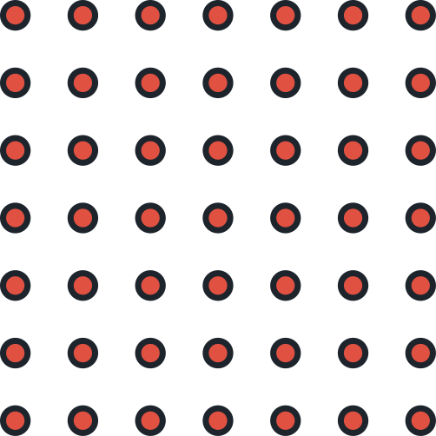
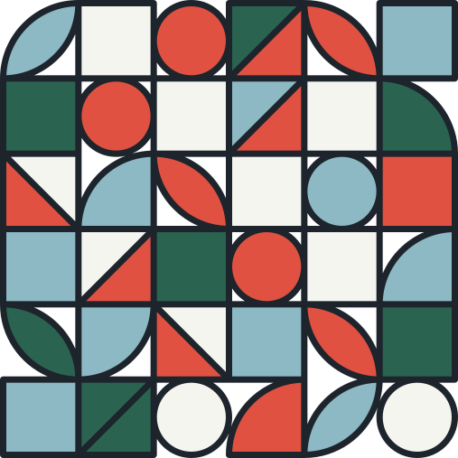

III. ỨNG DỤNG THUẬT TOÁN
Sử dụng thuật toán vào việc kiểm tra xem đồ thị có phải là đồ thị hai phía hay không.

Slide 12


ĐỊNH NGHĨA ĐỒ THỊ HAI PHÍA
Đồ thị hai phía (đồ thị lưỡng phân hay đồ thị hai phần) (bipartite graph) là một đồ thị đặc biệt, trong đó tập các đỉnh có thể được chia thành hai tập không giao nhau thỏa mãn điều kiện không có cạnh nối hai đỉnh bất kỳ thuộc cùng một tập.

Slide 13
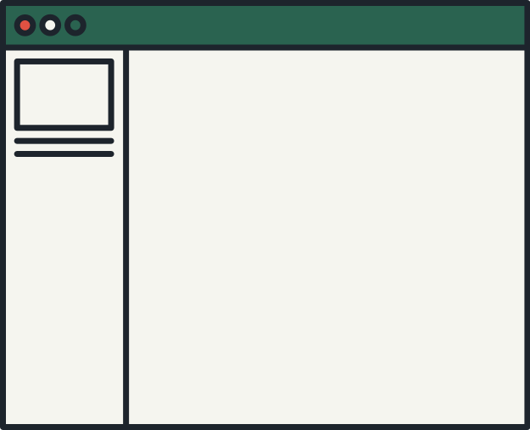

Ý TƯỞNG:
Thực hiện tô màu đồ thị bằng 2 màu khác nhau sao cho các đỉnh trong một tập hợp được tô cùng màu. Tức là 2 đỉnh kề nhau bất kỳ sẽ được tô 2 màu khác nhau.
Ý TƯỞNG VÀ THUẬT TOÁN
THUẬT TOÁN:
Sử dụng mảng color[] để lưu trữ 2 loại màu khác nhau kí hiệu 0 và 1 cho các đỉnh kề nhau với các vị trí mảng là kí hiệu của các đỉnh (0, 1, 2, 3, …)
Sử dụng hàm DFS để duyệt từ bất kì đỉnh nào được chọn, kí hiệu đỉnh đó là v.
DFS sẽ tìm kiếm các đỉnh kề với v. Gọi u là 1 trong các đỉnh kề đó, nếu u chưa được duyệt thì gán màu khác với v: color[u] = 1 - color[v]
Nếu tại bất kỳ điểm nào mà color[v] != color[u] thì đồ thị đã cho không phải đồ thị hai phía.
Gọi lại DFS để duyệt các đỉnh được nối với u và lặp lại bước 1.

Slide 14
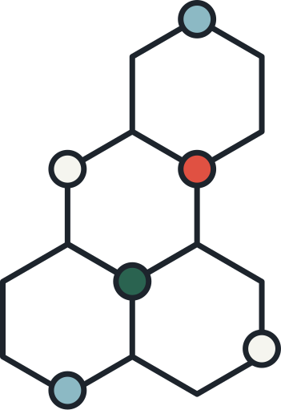


THANK YOU!
USE THIS SPACE FOR ANNOUNCEMENTS, HOMEWORKS, OR WAYS STUDENTS CAN APPROACH
YOU IF EVER THEY HAVE QUESTIONS.

Slide 15
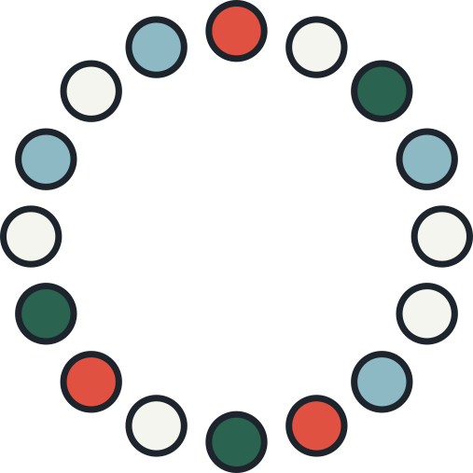
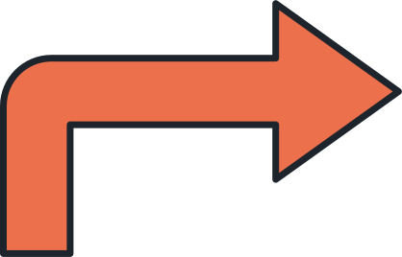
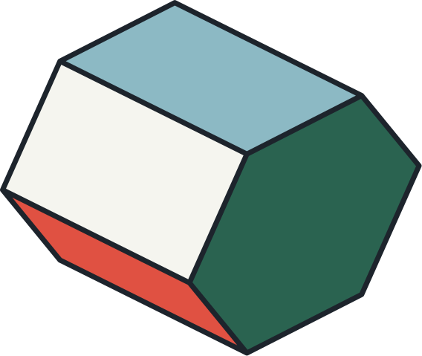
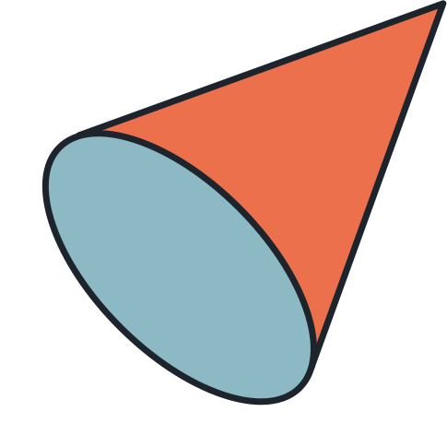


FREE
ICONS
RESOURCES
USE THESE FREE RECOLORABLE ICONS AND ILLUSTRATIONS IN YOUR CANVA DESIGN

